Slide 1


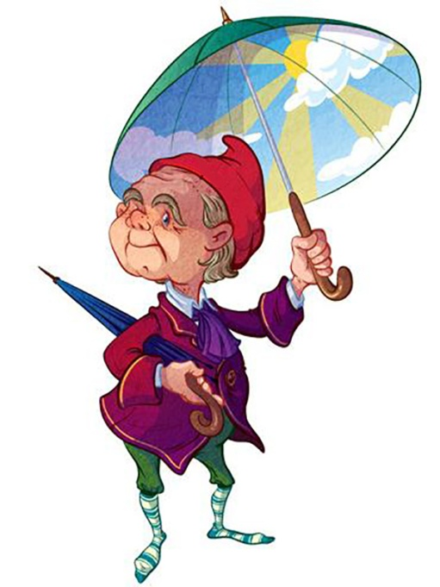

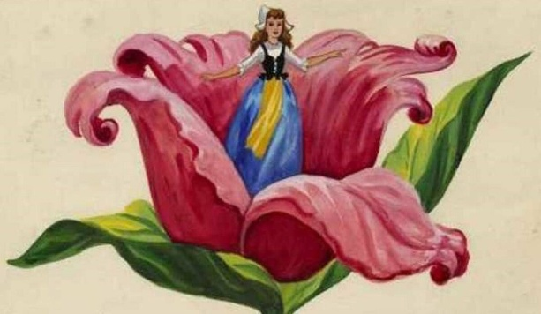
Викторина
по сказкам
Ганса Христиана Андерсена

